Slide 1
Консультационный центр МАОУ «Прогимназия №119» г.о. Саранск

Slide 2
В нашем центре Вы можете получить БЕСПЛАТНУЮ помощь квалифицированных специалистов, педагогов, педагога-психолога. Мы будем рады помочь Вам справиться со всеми проблемами, возникающими при воспитании, обучении и развитии детей. Наши специалисты всегда готовы встретиться с Вами и проконсультировать по психолого-педагогическим проблемам, а также оказать поддержку по вопросам воспитания и обучения Ваших детей. Если у Вас не будет возможности прийти на очную консультацию, наши специалисты ответят Вам на страничке нашего сайта, а также посредством телефонного общения.

Slide 3
Запись по телефону 8(8342) 24-08-95 или 89271800702; электронный адрес: progimnaziya119@mail.ru
Мы находимся по адресу: 430005, Республика Мордовия, г.о. Саранск, ул. Б.Хмельницкого, 37

Slide 4
Специалисты-консультанты
Перечень вопросов:
Подготовка ребенка к поступлению в ДОО;
Порядок зачисления в детский сад;
Адаптация ребенка к условиям ДОО;
Общие вопросы воспитания;
Конструктивное взаимодействие ДОО и семьи.
Шакина Галина Викторовна,
директор
МАОУ «Прогимназия №119»

Slide 5
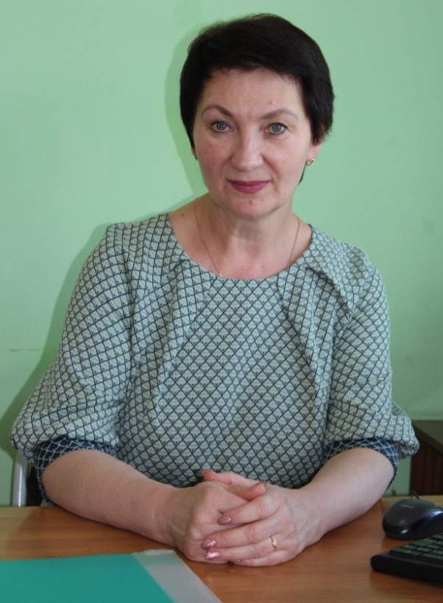
Специалисты-консультанты
Перечень вопросов:
Подготовка ребенка к поступлению в ДОО;
Адаптация ребенка к условиям ДОО;
Общие вопросы воспитания;
действий;
Конструктивное взаимодействие ДОО и семьи
Лазуткина Ирина Алексеевна,
заместитель директора по УВР
МАОУ «Прогимназия №119»

Slide 6
Специалисты-консультанты
Перечень вопросов:
Воспитание и развитие ребенка дошкольного возраста; Возрастные особенности ребенка-дошкольника;
Готовность ребенка к обучению в школе;
Успешная адаптация ребенка;
Аспекты семейного воспитания.
Трифонова Марина Петровна,
старший воспитатель МАОУ «Прогимназия №119»

Slide 7
Специалисты-консультанты
Перечень вопросов:
Состояние психического здоровья ребенка;
Возрастные психофизиологические особенности детей раннего и дошкольного возраста;
Профилактика различных отклонений в физическом, психическом и социальном развитии детей раннего и дошкольного возраста;
Социализация детей дошкольного возраста;
Воспитание и развитие ребенка с особыми образовательными потребностями.
Руськина Екатерина Николаевна,
педагог-психолог МАОУ «Прогимназия №119»

Slide 8
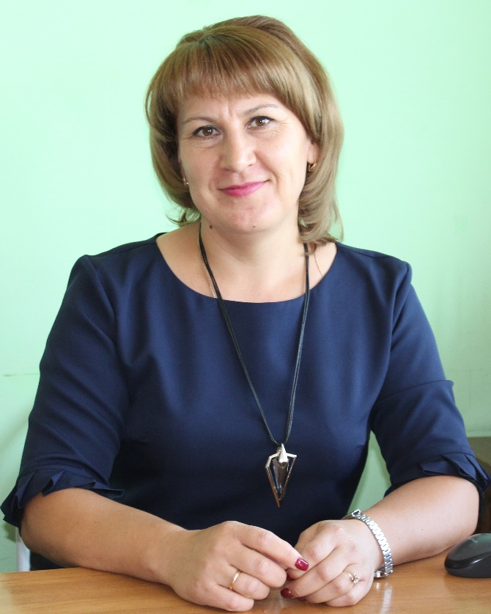
Специалисты-консультанты
Перечень вопросов:
Воспитание и развитие ребенка дошкольного возраста;
Возрастные особенности ребенка-дошкольника;
Адаптация ребенка к условиям ДОО;
Профилактика отклонений в поведении дошкольника;
Аспекты семейного воспитания
Юрина Ольга Ивановна, воспитатель МАОУ «Прогимназия №119»

Slide 9
Ждем вас в консультационном центре!

